Slide 1
Неинвазивные интерфейсы "мозг-компьютер" (BCI): ИИ в обработке нейросигналов.
Факультет Прикладной математики – Процессов управления

Slide 2
Дизайн-пространство современных BCI
Тип | Технологии | SNR | Пространственное разрешение | Ограничения
Неинвазивные | EEG, MEG, fNIRS | Низкое (EEG: ~1-10 мкВ) | EEG: ~5-10 см | Высокая чувствительность к артефактам, слабый сигнал
Малоинвазивные | ECoG(электроды на коре) | Среднее-высокое (ECOG: ~10-100 мкВ) | ECoG: ~1-5 мм | Требуется проведение оперативного вмешательства (ECoG)
Инвазивные | Neuralink, Utah Array | Высокое | Отдельные нейроны(единичный разряд) | Биосовместимость, иммунный ответ, фиброз

Slide 3
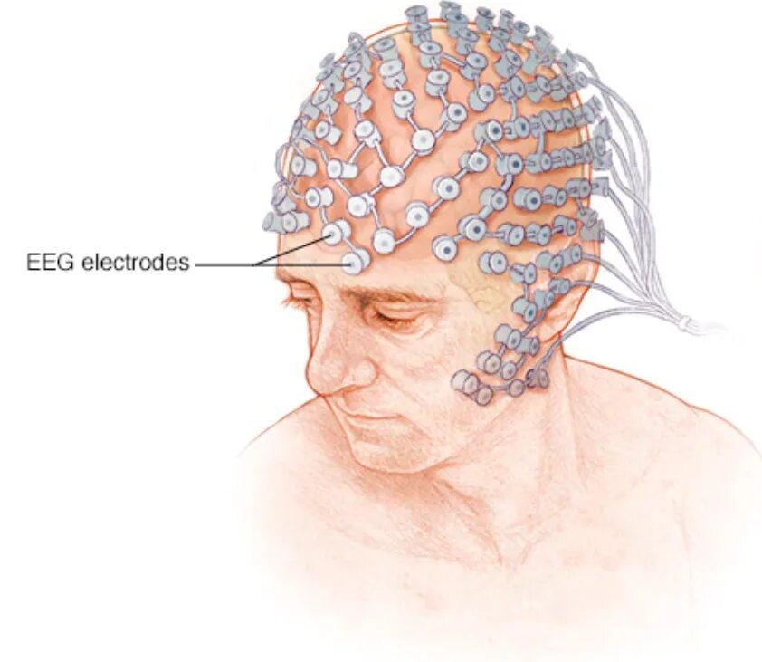
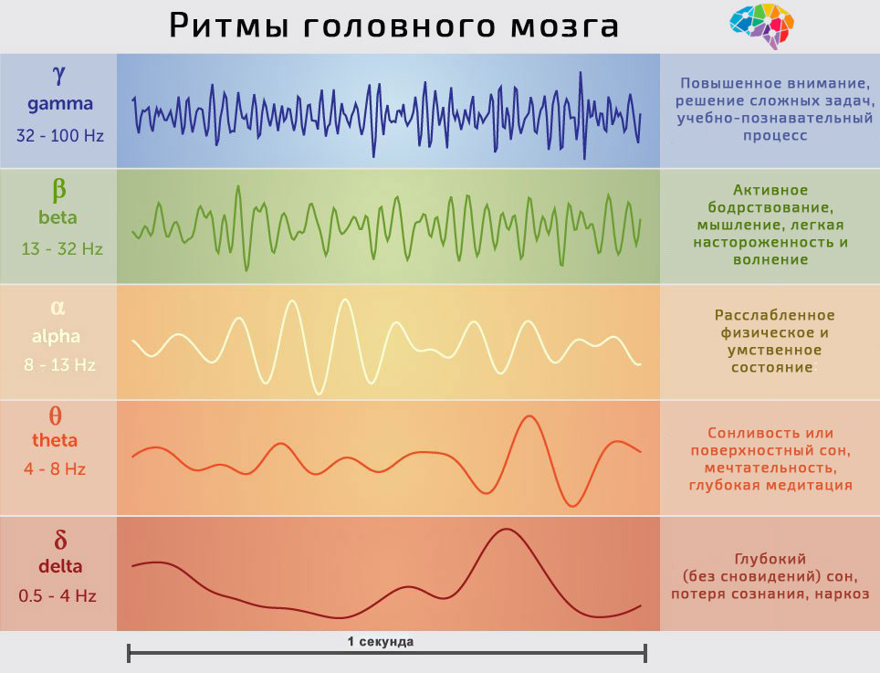
Неинвазивные технологии. EEG
ЭЭГ (Электроэнцефалография) Считывает электрическую активность коры мозга. Характеризуется высоким временным разрешением и низкой стоимостью, но сигнал сильно зашумлен черепом. ЭЭГ может измерять разность потенциалов между электродами, что показывает временную динамику на поверхности мозга: влияние различных триггеров, частоты ритмов и их амплитуда.

Slide 4
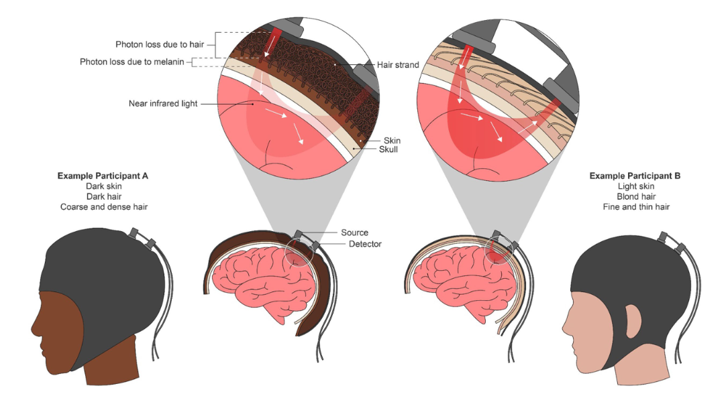
Неинвазивные технологии. fNIRS
фНИРС (fNIRS) Функциональная ближняя инфракрасная спектроскопия, которая оценивает активность коры мозга по изменениям оксигенированного и дезоксигенированного гемоглобина(гемодинамический отклик) в ткани, иными словами, измеряет поток в сосудах мозга: больше поток – больше активность зоны мозга. Удобнее, чем МРТ, но медленнее ЭЭГ, также меньше подвержен влиянию движений, чем ЭЭГ. Имеет большее пространственное разрешение, чем ЭЭГ, поэтому подходит для анализа активности отдельных областей мозга.

Slide 5
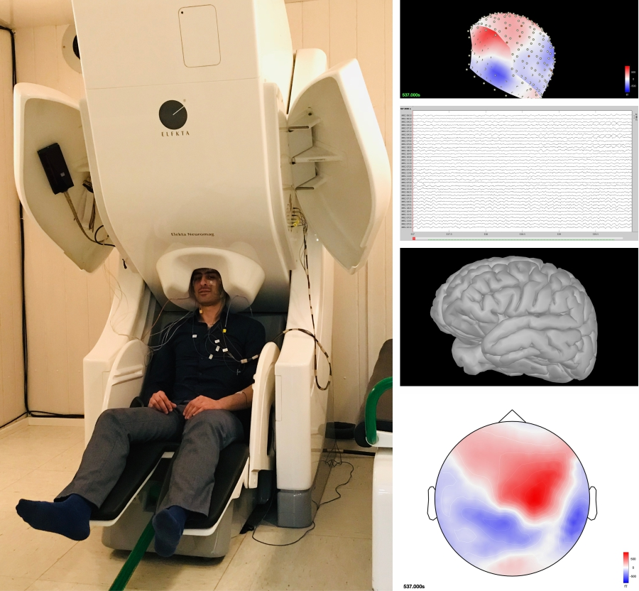
Неинвазивные технологии. MEG
МЭГ (Магнитоэнцефалография) Фиксирует мельчайшие магнитные поля нейронной активности. Обладает высочайшей пространственной точностью, но требует громоздкого оборудования. Сигналы мозга создают очень слабые магнитные поля, и МЭГ улавливает их сверхчувствительными датчиками. МЭГ хорошо показывает временную динамику активности мозга и позволяет довольно точно локализовать источники сигнала, особенно в коре. Поэтому её используют для изучения когнитивных процессов, сенсорной обработки и для поиска очагов патологической активности, например перед операциями.

Slide 6
Вызовы в обработке сигналов
Низкое качество сигнала (SNR). Электрические импульсы критически ослабевают при прохождении через ткани и кости черепа. В результате полезный нейросигнал маскируется мощным фоновым шумом и артефактами (например, морганием глаз или сокращением мышц). Амплитуда полезного сигнала ~1-10 мкВ против ~100 мкВ шума.
Нестационарность данных. Нейросигналы постоянно меняются со временем, зависят от усталости и индивидуальной анатомии каждого человека. Традиционным жестким фильтрам сложно адаптироваться, что делает ИИ ключевым элементом надежной классификации.
Высокая размерность, мало данных. C * T ~ 64 * 1000, выборок – сотни.
Межсубъективная вариативность. Геометрия черепа, импеданс электродов, толщина кости, слоя волос
Прочие артефакты. Моргание, движение – амплитуда на порядок выше активности нейронов.
01 Регистрация Усиление, АЦП, сетевая помеха 50 Гц, артефакты ЭМГ/ЭОГ.
02 Предобработка ICA-удаление артефактов, ASR, ре-референс (CAR / Laplacian).
03 Признаки Современный подход – обучаемые признаки внутри сети end-to-end
04 Классификация Решение о намерении пользователя: K классов
05 Управление Обратная связь пользователю

Slide 7
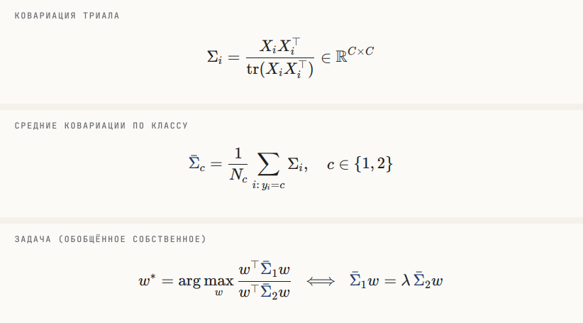
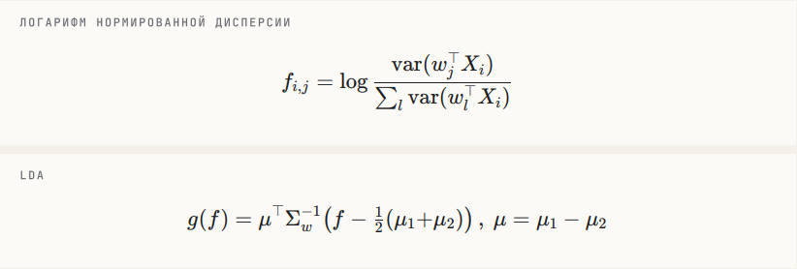
Базовый метод BCI до эпохи нейросетей
Идея CSP(Common Spatial Patterns)
Найти линейные комбинации каналов x(t) — «пространственные фильтры», после того как нашли вектор весов w, вычисляем на его основе вектор сигналов с примененными пространственными фильтрами, таким образом максимизируется дисперсия для 1 класса(если настраивали под него) и минимизируется дисперсия для 2 класса, затем вычисляются признаки f, на основе которых уже LDA и строит разделяющую гиперплоскость
Ограничения
Только парные классы
Линеен по каналам, не моделирует временную структуру
Чувствителен к артефактам
Не переносится между субъектам без донастройки

Slide 8
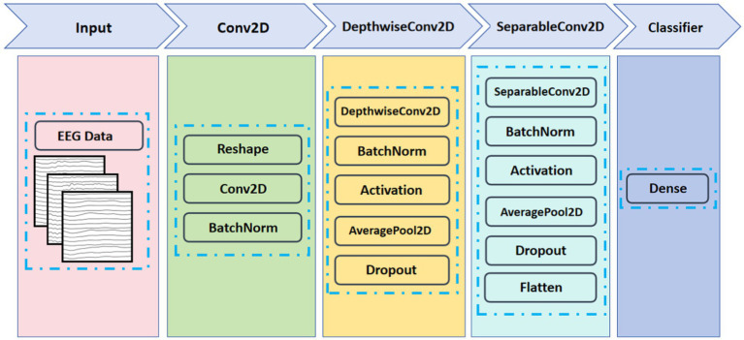
Стандарт индустрии. EEGNet
Идея EEGNet Обычные "глубокие" сети переобучаются, а классические методы (CSP, фильтры) слишком жестко заточены под одну задачу. EEGNet –компромисс.
Что умеет
Классификация воображения движения
Обнаружение P3000
SSVEP
Классификация сна
Распознавание эмоций
Временные свертки Обучение полосовых фильтров, выделяющих определенные ритмы(тета, альфа, бета и прочие)
Пространственные свертки Имея данные с отдельных электродов на разных областях превращаем их сигналы в один единый
Разделимые свертки Объединяем данные с пространственных и временных сверток для получения более сложных паттерновв
Выходной блок Полносвязный слой с softmax(для классификации) или сигмоида(для бинарной задачи)

Slide 9
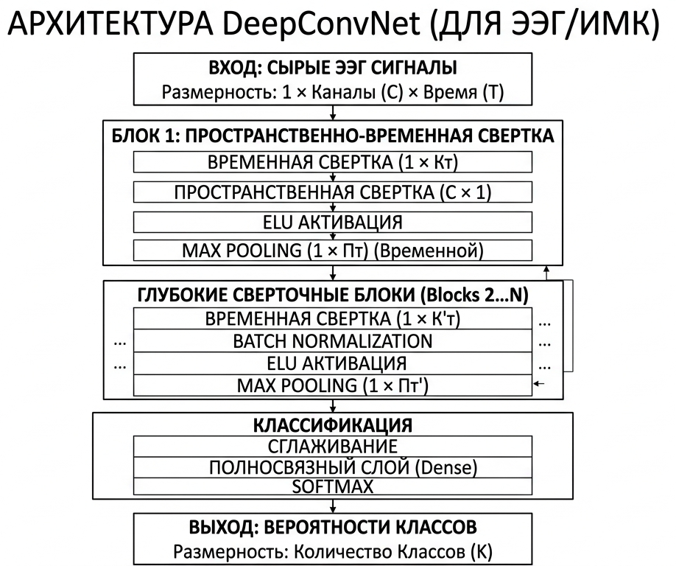
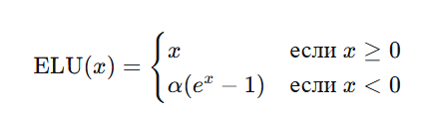
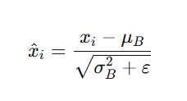
Альтернативы EEGNet. DeepConvNet
Идея DeepConvNet В то время как EEGNet — это компактная сеть (сотни параметров), созданная для работы в условиях жесткой нехватки данных, DeepConvNet — это "тяжелая артиллерия" (десятки или сотни тысяч параметров), рассчитанная на поиск сложных абстрактных паттернов на больших датасетах
Учит многоуровневые временные паттерны, не пытаясь повторить классический сигнальный метод

Slide 10
Альтернативы EEGNet. DeepConvNet
ShallowConvNet: Нейросетевой FBCSP
"Мелкая" архитектура (всего 2 сверточных слоя).
Спроектирована для точной имитации классического алгоритма FBCSP. Упор на спектральную мощность.
Трансформеры (EEG-Conformer, Attention): Глобальный контекст
Комбинация CNN (локальные признаки) и Self-Attention (глобальные зависимости).
Модель сама учится фокусироваться на самых информативных участках времени и конкретных электродах.
Графовые нейросети (GNN): Топология мозга
Отказ от восприятия ЭЭГ как 2D-матрицы.
Электроды представлены как узлы графа, что позволяет моделировать физиологические связи между зонами мозга.

Slide 11
Парадигмы и лучшие модели для них
Motor Imagery Биомаркер — ERD/ERS в полосах (8–13 Гц) и (13–30 Гц) над сенсомоторной корой. Модель EEGNet / ShallowConvNet / EEG Conformer
P300 Speller Биомаркер — положительный пик P300 через 300 мс после целевого мигания (oddball).
Модель EEGNet + усреднение по повторениям, или xDAWN+RGF
SSVEP Биомаркер — узкополосный отклик зрительной коры.
Модель FBCCA / TRCA (классика, очень сильны), CNN-LSTM для коротких окон 0.5 c.

Slide 12
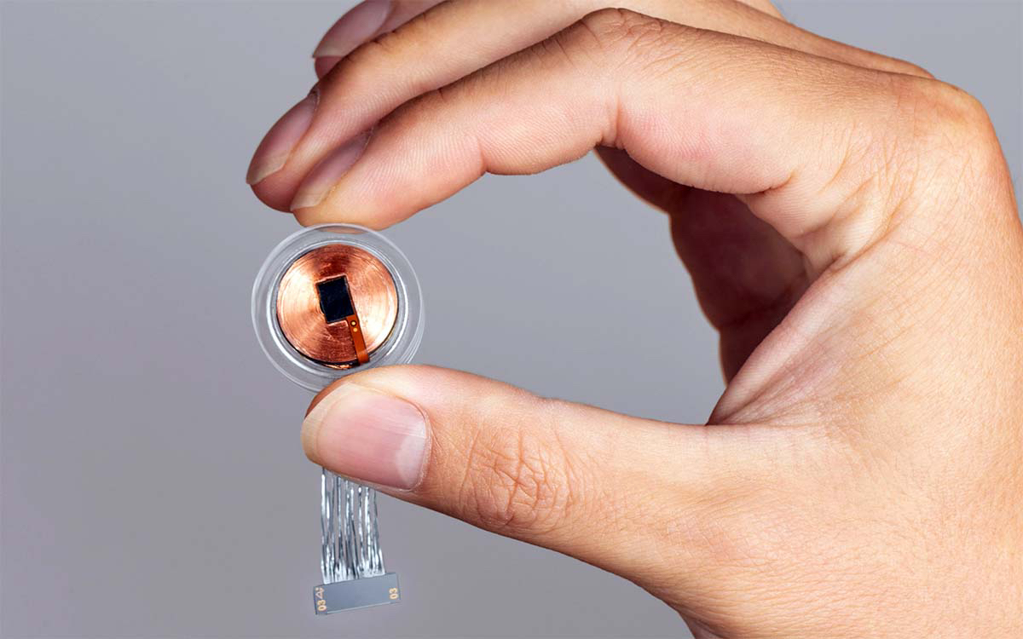
Вывод
ИИ — ключевой катализатор BCI: Переход от жестких эвристических алгоритмов к адаптивным моделям машинного и глубокого обучения позволил преодолеть главные проблемы нейросигналов – низкое соотношение сигнал/шум и межиндивидуальную вариативность.
Специализация архитектур: Наилучшие результаты показывают специализированные архитектуры (например, EEGNet, DeepConvNet, GNN), учитывающие временную структуру и пространственную топологию головного мозга.
Будущее за гибридными системами: Дальнейшее развитие неинвазивных ИМК лежит на стыке физиологически интерпретируемых механизмов внимания (Attention) и графовых сетей.

